Slide 1
Красноярская краевая детская библиотека
Литературные премии и выбор экспертов в области детской литературы 2025 года
Электронный путеводитель. Вып. №7
Дейнеко Ирина Васильевна, главный библиограф ККДБ
г. Красноярск, 2026, 26 января

Slide 2
ДЕТСКАЯ ЛИТЕРАТУРА
ЛИТЕРАТУРНЫЕ
ПРЕМИИ
КНИГИ-ЛАУРЕАТЫ
ПИСАТЕЛИ-
ЛАУРЕАТЫ
СПИСКИ
ЛУЧШИХ КНИГ

Slide 3
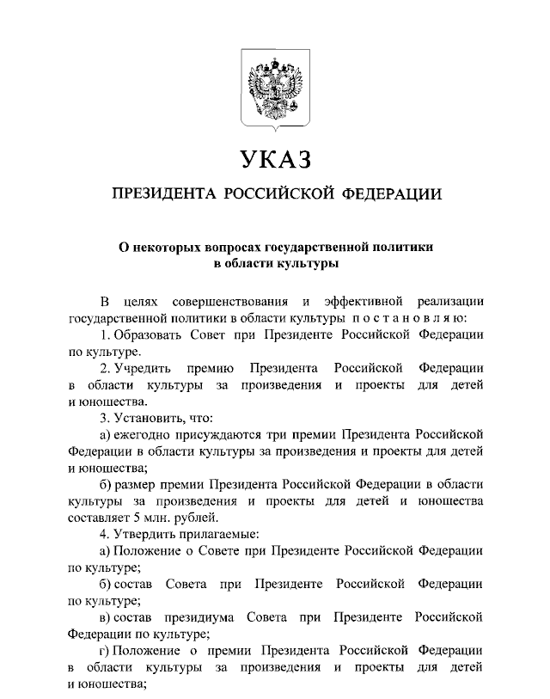
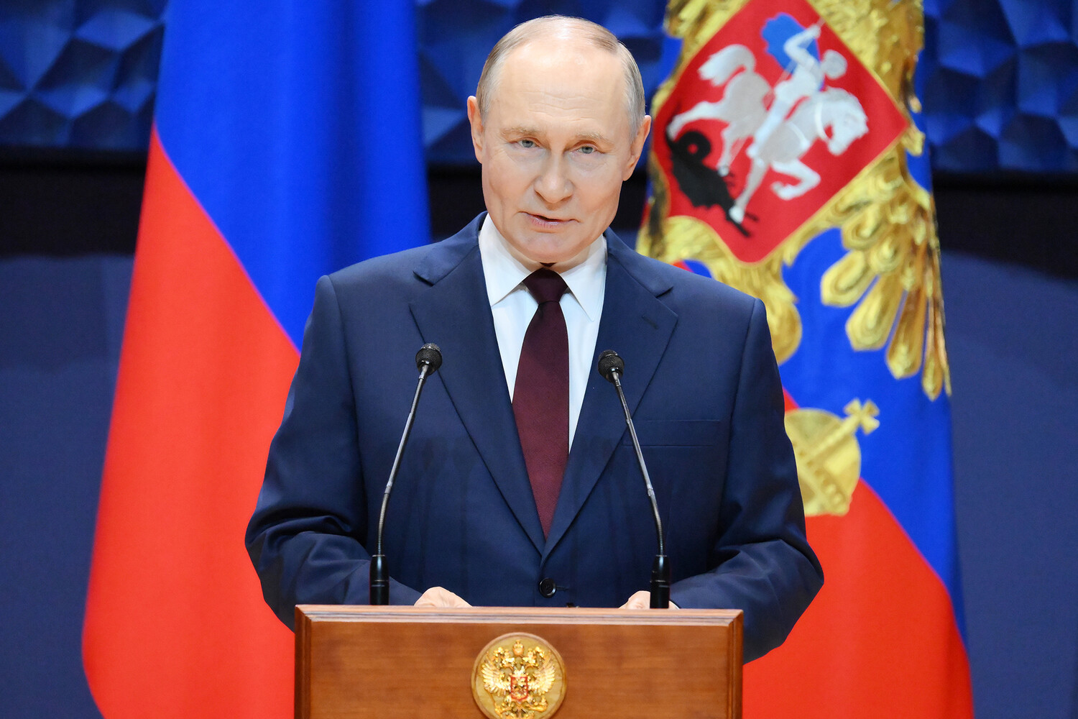
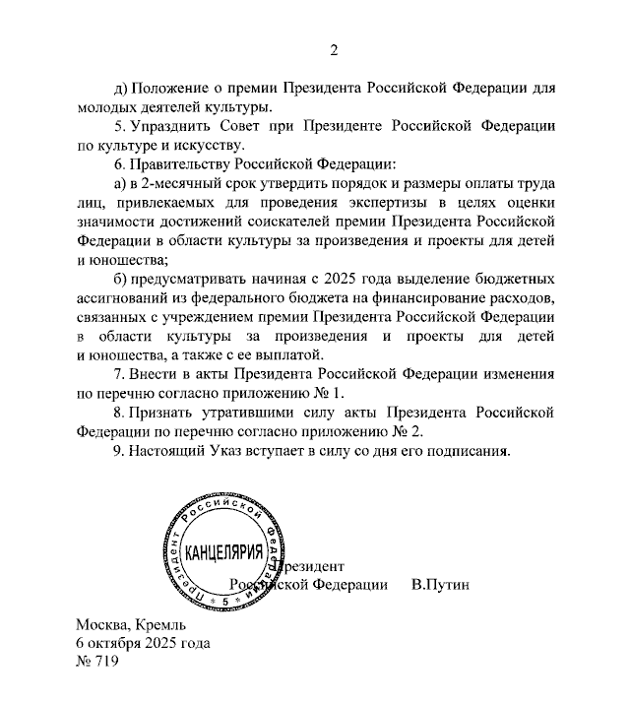
В России появится премия президента РФ за произведения и проекты для детей
Владимир Путин учредил премию президента в области культуры за произведения и проекты для детей и юношества. Указ опубликован на официальном портале правовых актов.
«Премия <…> является высшей заслугой деятелей культуры и российских организаций, осуществляющих свою деятельность в области культуры, прежде всего в просвещении и воспитании подрастающего поколения посредством приоритетного культурного и гуманитарного развития», — сказано в нем.
Премия будет ежегодной. Ее планируют вручать за многолетнюю творческую, педагогическую и просветительскую деятельность, создание талантливых, творческих работ, реализацию творческих и исследовательских проектов.

Slide 4
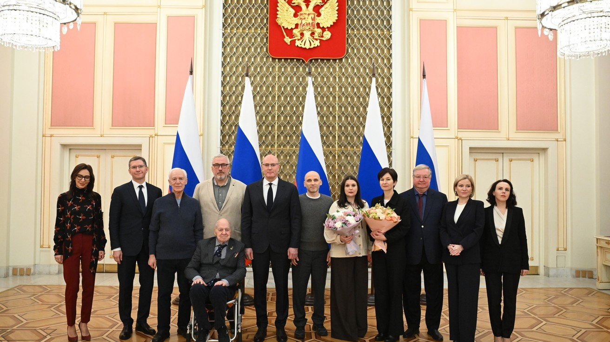
Премия Правительства РФ в области детской и подростковой литературы
9 декабря 2025 года впервые вручили премию Правительства РФ в области детской и подростковой литературы. Наградами отмечены писатели, поэты и иллюстраторы в шести номинациях.
«Премия отмечает творческий вклад и мастерство авторов, иллюстраторов и издателей в этой важнейшей сфере. Как говорит наш Президент Владимир Владимирович Путин, значение книги для полноценного развития личности неоценимо, а чтение – в наших традициях. Именно хорошая книга даёт ребятам верные нравственные ценности и ориентиры, вдохновляет, учит добру, честности и справедливости, помогает развивать таланты и воспитывает настоящих патриотов своей страны. Это национальная цель, поставленная главой государства», – отметил заместитель председателя правительства Российской Федерации Дмитрий Чернышенко.

Slide 5


Лауреаты премии
Номинация «Лучшее прозаическое произведение для детей»
- Вероника Исаева (творческий псевдоним Ника Свестен) за повесть-сказку «Калан, звезда и кок Калоша». Это поэтичная история о мечте, дружбе и взаимопомощи на фоне Северного Ледовитого океана, написанная с юмором и душой.
За псевдонимом Ника Свестен скрывается писатель и журналист Вероника Исаева. Она родилась в Заполярье, выросла у моря. Сочинять начала еще со школы, писала истории с продолжением для друзей, ночами печатала на старенькой машинке рассказы и пьесы, воображая себя то Брэдбери, то Марком Твеном. Затем отучилась в Новосибирском государственном университете, где изучала психологию и антропологию.
Номинация «Лучшее прозаическое произведение для подростков»
- Дмитрий Ищенко за повесть «Неудачники – команда мечты». Вместе с героями Петей Солнцевым, Мишкой Пузырёвым и Верой Синицыной, которые живут в небольшом поселке в Заполярье, юные читатели учатся верить в себя и в свою мечту, не пасовать перед трудностями.
Дмитрий работал журналистом, сценаристом и режиссером документальных фильмов. Родился в городе Апатиты Мурманской области и, несмотря на учебу в Москве, вернулся на родину. Трое сыновей сподвигли его начать писать для подростков. Его повесть "Териберка" стала финалистом премии им. И. П. Белкина, а "В поисках мальчишеского бога" - получила премию им. В. П. Крапивина в номинации "Выбор детского жюри". По мнению критиков, его герои - наследники персонажей Гайдара и Каверина, Катаева и Крапивина. Повесть "Неудачники" - команда мечты" отправляет читателя на Север.

Slide 6

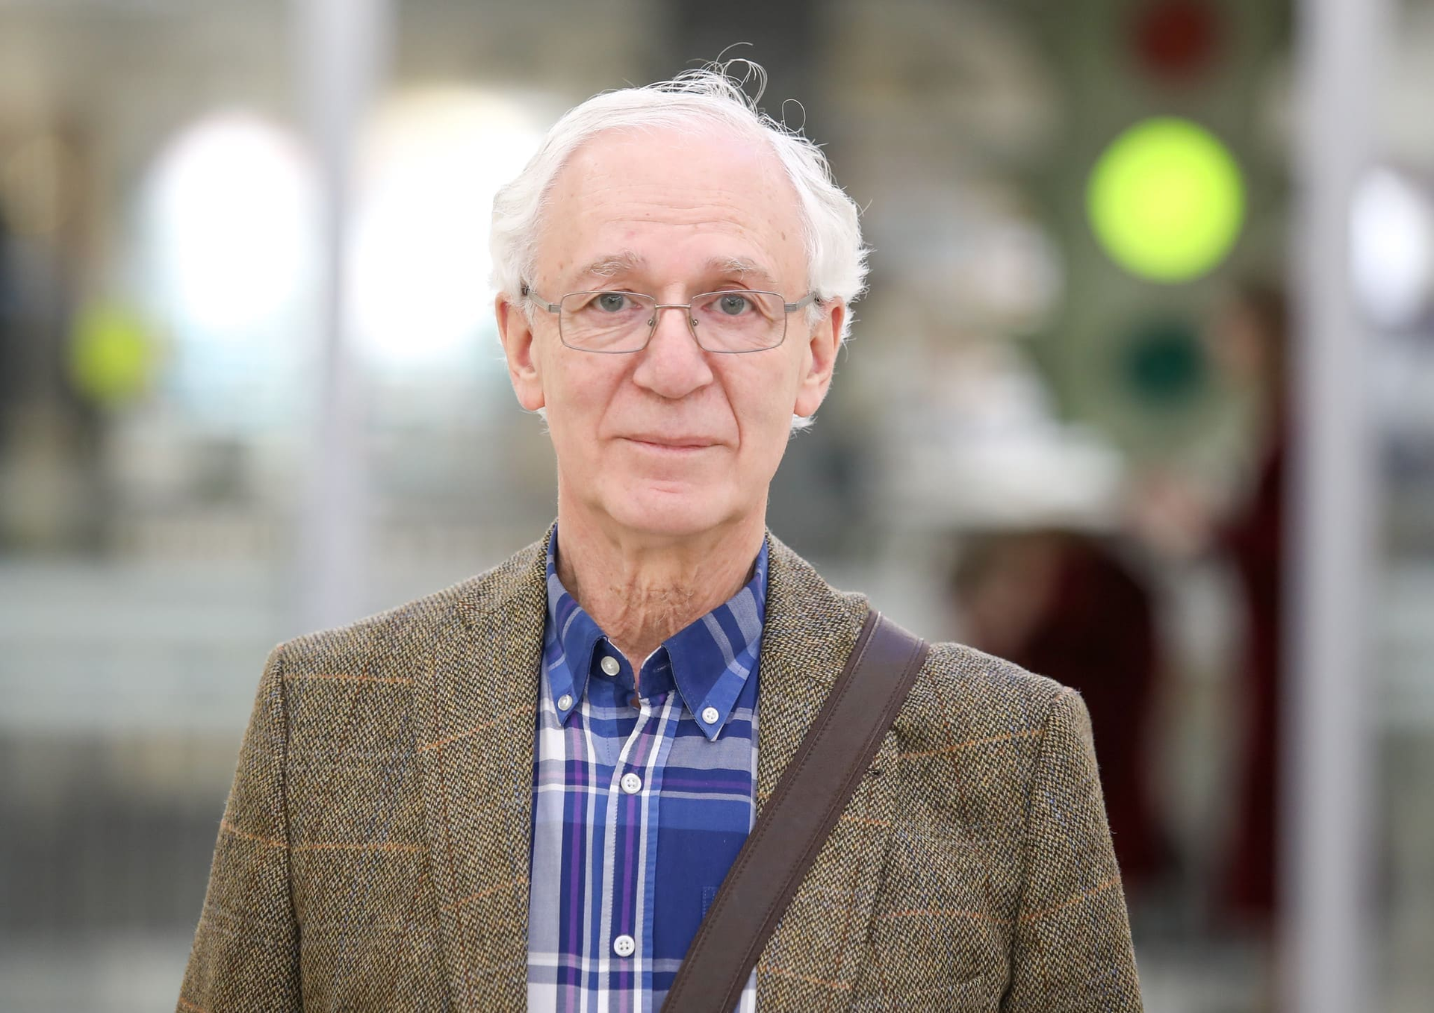
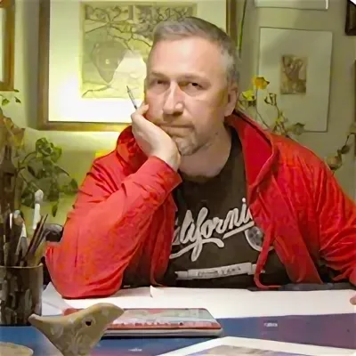

Лауреаты премии
Номинация «За вклад в развитие детской литературы»
- Виктор Левин (творческий псевдоним Виктор Лунин) Виктор Владимирович не только замечательный детский поэт, писатель и переводчик, но еще и настоящий книжный подвижник. Его "Азбука" признана эталоном передачи буквенной звукописи.
"Жук жужжит в стеклянной банке -
Жук не хочет жить в жестянке.
Жизнь жука в плену горька.
Жалко бедного жука".
Номинация «Лучшая иллюстрированная книга для детей и подростков»
- Антон Ломаев за иллюстративный ряд книги Вильгельма Гауфа «Карлик Нос». Иллюстрации Ломаева - это всегда целый мир, в котором можно пропасть надолго, изучая каждую деталь. Книги с его картинками издаются в разных странах мира, в числе которых Франция, Германия, США и Китай. Художник имеет множество наград, в том числе международных. Любовь к чтению и книгам ему привила мама. Первой работой, принесшей известность художнику, стали иллюстрации к "Русалочке" Х. К. Андерсена, над которыми он трудился почти два года.
Виктор Левин (Лунин)
Антон Ломаев

Slide 7

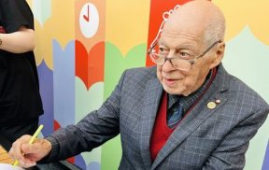
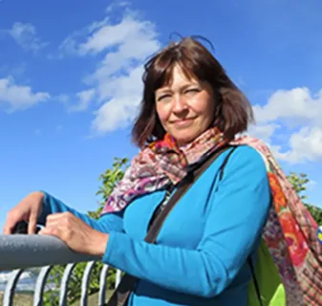

Лауреаты премии
Номинация «Лучшее поэтическое произведение для детей»
- Евгений Солонович за сборник «Детские стихи». Жизнь Солоновича - увлекательное служение языку и поэзии длиною более чем в 90 лет. Но он посвятил ее не только переводам: автор и сам пишет оригинальные стихи, взрослые и детские. В этой книге его детские стихи впервые собраны под одной обложкой.
"В зоопарке":
"Сережа хвастал Тоне,
Что в зоопарк ходил,
Что льва кормил с ладони,
Катался на питоне,
Слона за хвост водил.
Еще сказал он Тоне,
Что гладил в клетке рысь,
Что пончики у пони
В субботу родились". Татьяна Попова
Номинация «Лучший издательский проект для детей и подростков»
- Дмитрий Утробин, Ольга Киселева и Любовь Неволайнен за издательский проект «Наша страна Россия». Из книги ребенок узнает о природных и культурных богатствах страны, местах добычи полезных ископаемых, городах и народах России и не только. Проводником в этом путешествии становится герой из известного аудиопроекта Чевостик.
Евгений Солонович

Slide 8



Национальный конкурс «Книга года – 2025»
https://godliteratury.ru/articles/2024/09/05/knigoj-goda-2024-priznana-seriia-knig-k-100-letiiu-rasula-gamzatova
В 2025 году на конкурс поступило более 1500 книг от 130 издательств России и Беларуси. В прошлом году заявлялись более 1,2 тыс. книг, уточнили организаторы.
Победители конкурса
Номинация «Детям XXI века»
В этой номинации лучшей книгой стал "Портрет с Ватрушкой: Детям об импрессионизме«, авторы Елизавета Новикова, Мария Мороз и Елена Шарова, издательство "Кучково поле Музеон". Победителя объявила генеральный директор Государственного музея изобразительных искусств имени А. С. Пушкина Ольга Галактионова.
Номинация «Поколение Next: книги для подростков»
"Расплетая ДНК: увлекательный путеводитель по генетике". Элина Стоянова, Надежда Потапова, Аня Журко — издательство "Альпина Дети"
Авторов награждал режиссер и кинодраматург Владимир Грамматиков.

Slide 9

Национальный конкурс «Книга года – 2025»
Победители конкурса
Гран-При
Гран-при конкурса в номинации "Книга года" удостоилась "Православная энциклопедия" под редакцией Патриарха Московского и всея Руси Кирилла (составитель Сергей Кравец). Победителя в номинации назвал помощник президента РФ, председатель — первый секретарь Союза писателей России (СПР) Владимир Мединский. Масштаб завершенной работы ошеломляет: 75 томов! Составитель энциклопедии Сергей Кравец сказал: "Авторов у нас — три тысячи двести, редакторов — около ста человек. Мы начинали очень давно, тридцать лет назад родилась эта идея. И сначала никто не верил, что ее можно начать, а потом никто не верил, что ее можно закончить. Думаю, что очень многие рады тому, что мы наконец завершаем это издание. Спасибо всем, кто участвовал в нем, кто нас поддерживал. Для нас это целая жизнь".

Slide 10

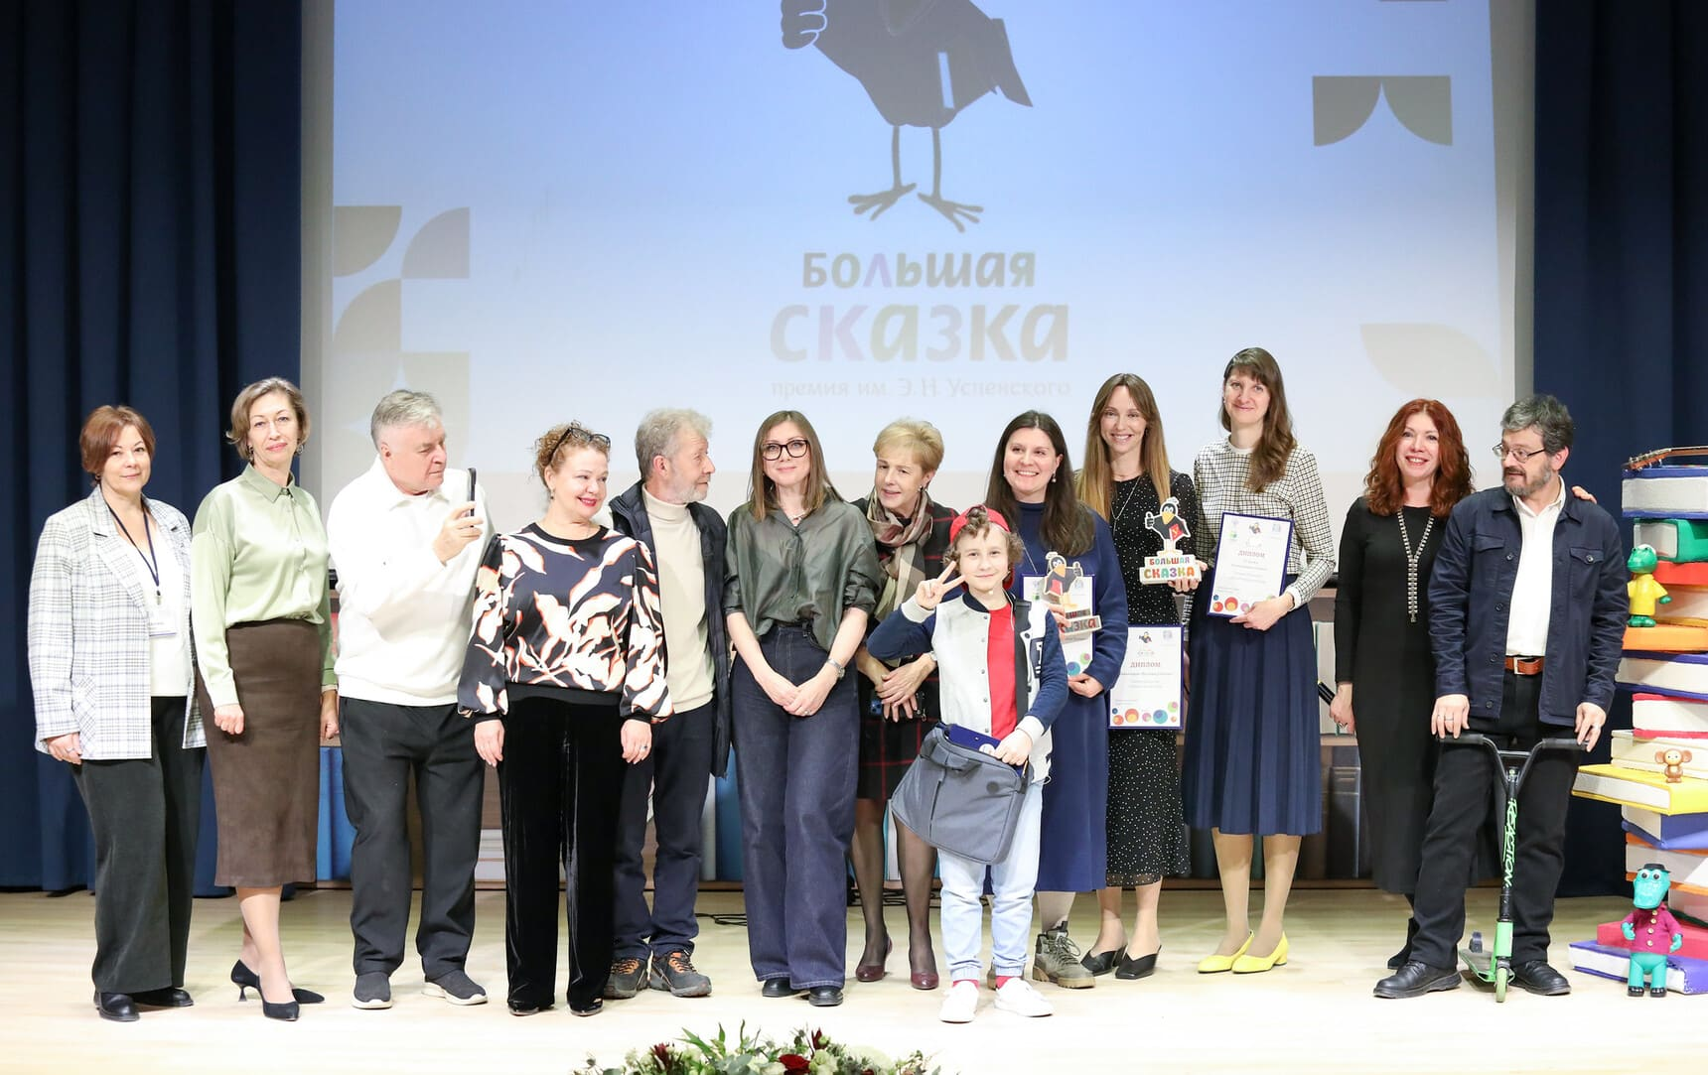
Литературная премия «Большая сказка»
5 декабря 2025 года на торжественной церемонии в Российской государственной детской библиотеке были объявлены имена лауреатов шестого сезона премии «Большая сказка» имени Эдуарда Успенского.
Председатель жюри шестого сезона премии – писатель Андрей Усачёв. В жюри также входят директор Российской государственной детской библиотеки Мария Веденяпина, директор Мурманской областной детско-юношеской библиотеки имени В.П. Махаевой Наталья Феклистова, директор Пензенской областной библиотеки для детей и юношества Юлия Звягина, композитор, Заслуженный деятель искусств РФ Григорий Гладков, литературный критик, научный сотрудник Дома-музея Корнея Чуковского, заведующий отделом поэзии журнала «Новый мир» Павел Крючков, детская писательница, поэтесса Галина Дядина, актриса театра и кино, певица, телеведущая Татьяна Абрамова и автор сценариев детских теле- и радиопрограмм, литературный критик Наталья Козловская. Куратор премии – поэт, переводчик, специалист Отдела культурных программ и проектной деятельности РГДБ – Анна Золотарёва.

Slide 11
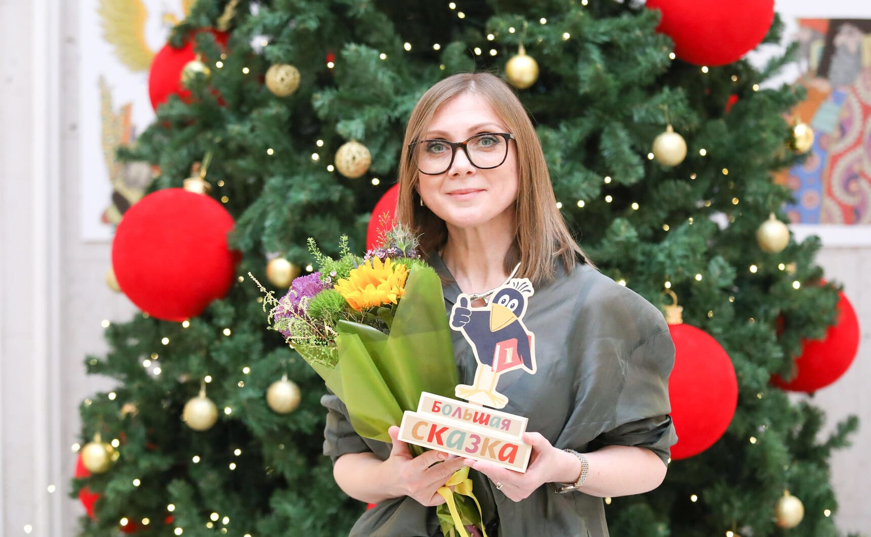
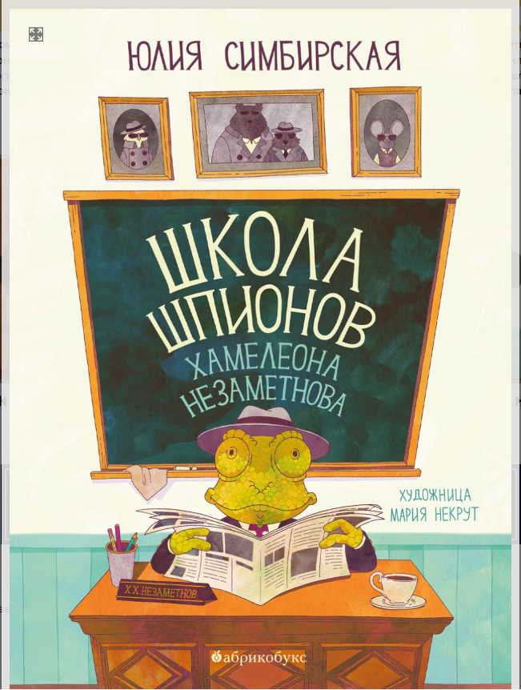
Победители премии
Номинация «Сказка» (художественные произведения для детей до 12 лет)
I место – Юлия Симбирская, «Школа шпионов Хамелеона Незаметнова» (издательство «Абрикобукс»)
Когда в твоём городе открывает набор учеников школа шпионов, разве можно заниматься чем-то другим? Так подумали одновременно кот Апельсин, Утка-Мандаринка, Белая Ворона, Павлин, Жираф и Тигр. Их педагогу Хамелеону Хамелеоновичу Незаметнову предстоит сделать из этих ярких личностей умельцев прятаться у всех на виду, вести себя тихо, уметь слушать и слышать. Как назло, в учебный процесс вмешивается таинственное дело, которое срочно нужно расследовать: кто-то хочет сорвать карнавал, главный праздник в городе! Вот и работа для новобранцев школы шпионов!
Весёлая приключенческая книга о том, что талант прорастёт на любой почве, и даже в самом серьёзном деле иногда нужно от души посмеяться!
Юлия Симбирская

Slide 12

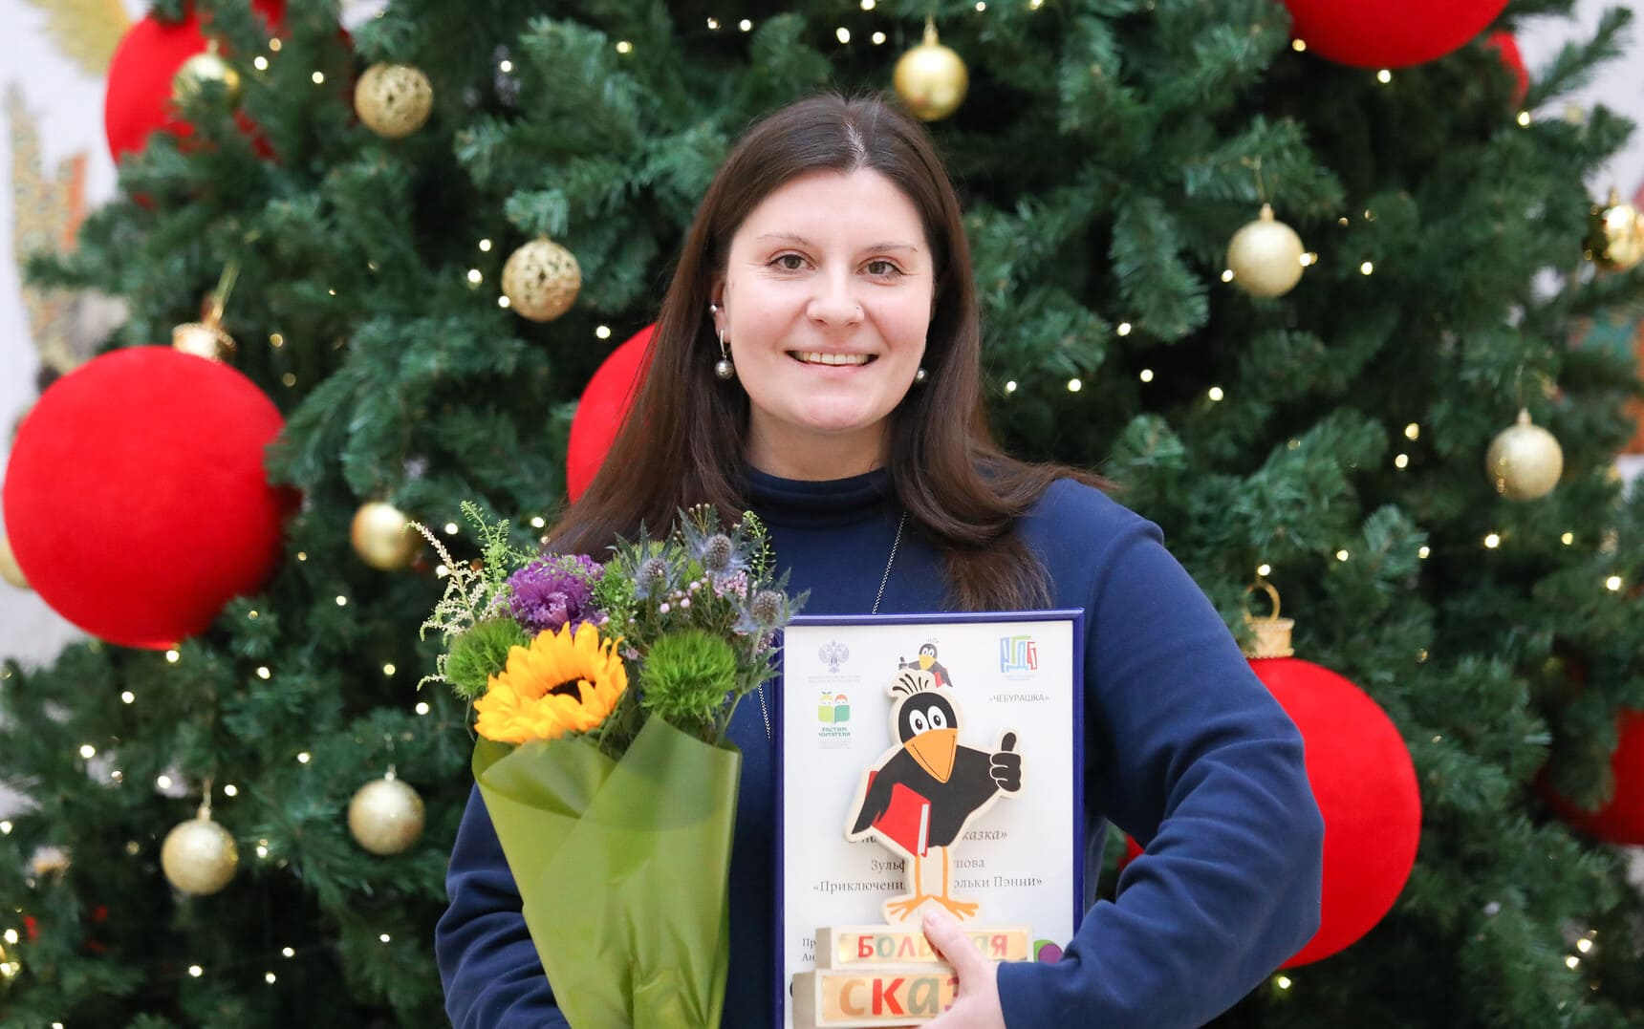
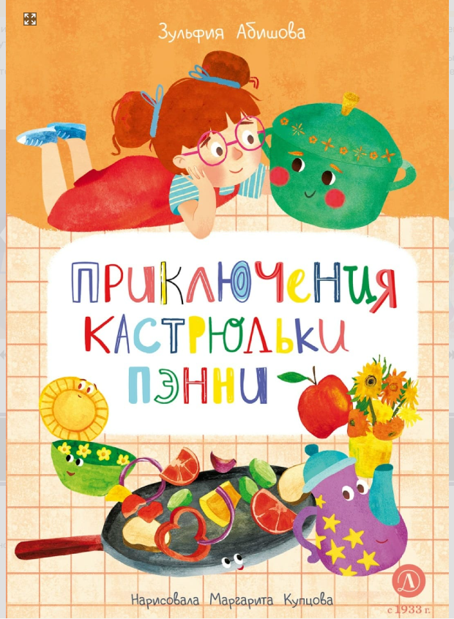
II место – Зульфия Абишова, «Приключения кастрюльки Пэнни» (издательство «Детская литература»)
Две сказки о маленькой яркой кастрюльке Пэнни, полной амбиций: она мечтает стать звездой кулинарного шоу и готовить самые интересные блюда, даже названия которых для неё звучат как музыка – полента, ризотто, паэлья… Но вместо высокой кухни кастрюлька попадает в руки едва научившегося ходить Большого Малыша, которому очень нравится играть с посудой, стучать по ней поварёшкой, хлопать дверцами кухонных шкафчиков и таскать Пэнни за собой по всему дому, складывая внутрь то игрушки, то носки, то яблочные огрызки.
Добрая и увлекательная история поможет маленьким обидчивым капризникам сделать первые шаги к пониманию своих переживаний, научиться замечать чувства близких и стараться не задевать их, постепенно двигаясь к умению владеть собой.
Зульфия Абишова

Slide 13

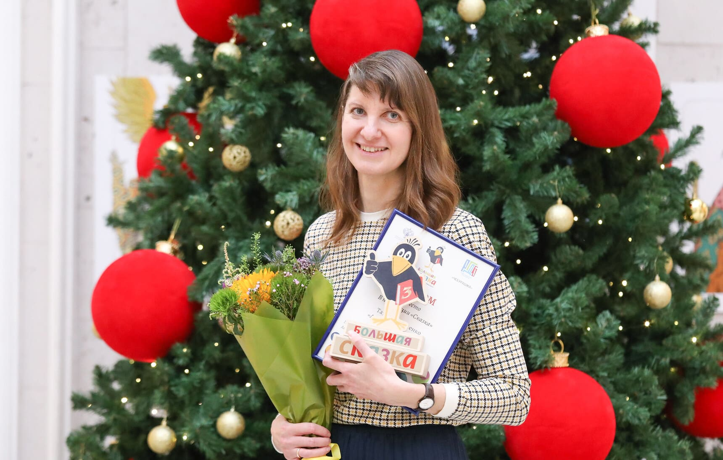
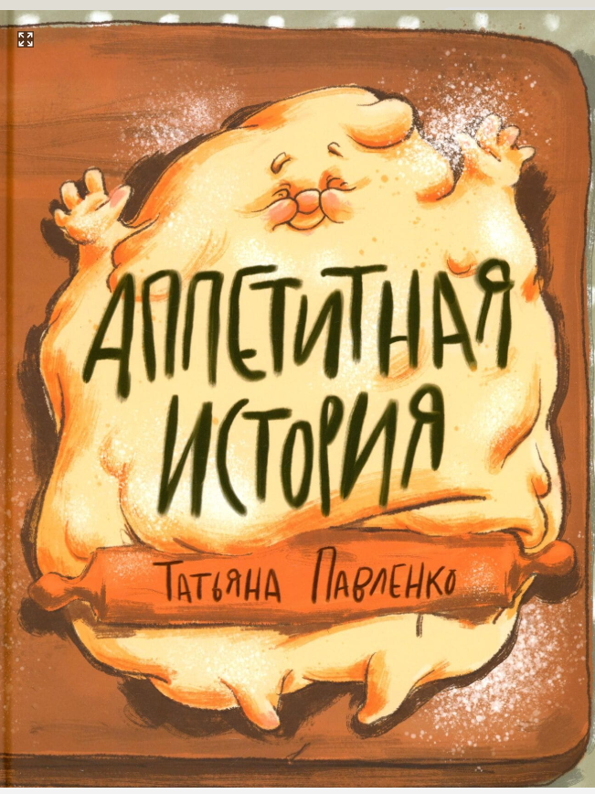
III место – Татьяна Павленко, «Аппетитная история» (издательство «Нигма»)
А вы знаете как получаются сосиски в тесте? А пироги с вишнёвым джемом? А может быть, пирожки с творогом или капустой?
Тесто на кухне стало подниматься и расти. Оно решило проглотить все продукты на кухне. Но тут пришла бабушка и приготовила внукам из теста много разных вкусностей. Весёлая стихотворная сказка расскажет Вам о приключениях теста и ответит на многие кулинарные вопросы.
Татьяна Павленко

Slide 14
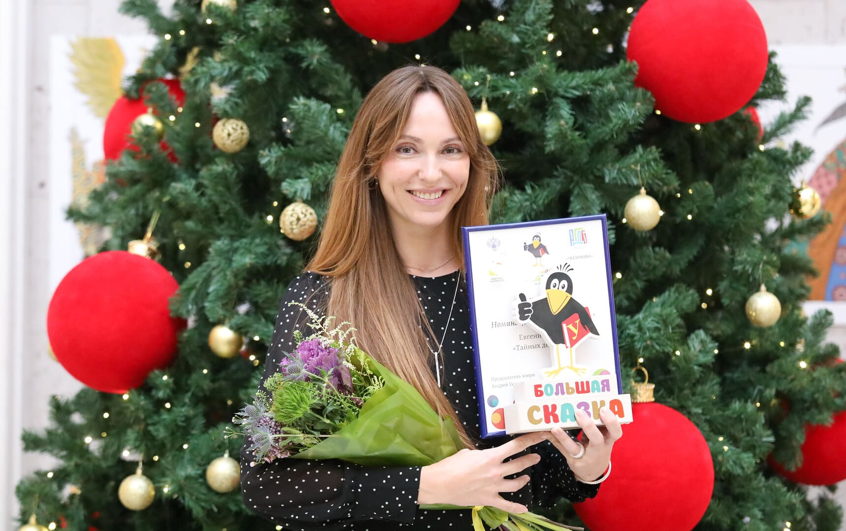
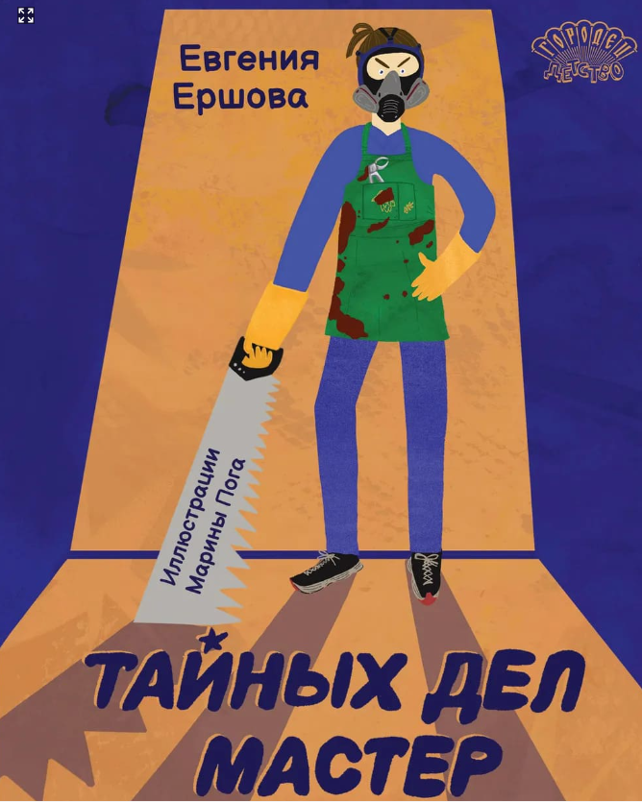
Номинация «Веселый учебник» (научно-популярные произведения для детей до 12 лет)
Евгения Ершова, «Тайных дел мастер» (издательство «Городец»)
Аля и Даня Мироновы проводят лето с родителями на даче. Однажды в заброшенном доме по соседству появляется загадочный незнакомец. Кто этот обладатель резко пахнущих склянок с химикатами и саквояжа с такими разными инструментами? Ребята проникли в заброшенный дом, пока соседа не было, и осмотрелись, ведь они привыкли считать этот дом своим штабом. Аля и Даня начинают расследование, но обнаруживают в соседе не мрачного злодея, как они думали сначала, а обладателя редкой профессии – художника-реставратора. И с этого момента начинается новое увлекательное расследование, в результате которого ребята узнают историю своей семьи, разгадают тайну старого деревянного подноса и познакомятся с профессией реставратора. Эта книга – совместный труд писателя, художника и консультанта-реставратора. Вставки-истории рассказывают о реальных примерах удачной и неудачной реставрации и об атрибуции художественных произведений.
Книга знакомит читателя с работой реставратора и антиквара. Используя приведённые в книге рецепты, читатель сможет вернуть блеск старым серебряным вещам или расчистить потемневшую живопись. Цветные иллюстрации Марины Поги информативны, они дополняют текст. Книга способствует развитию критического мышления, ведь сюжет строится как расследование, и автор уделяет большое внимание тому, как рассуждают и делают выводы герои.
Евгения Ершова

Slide 15
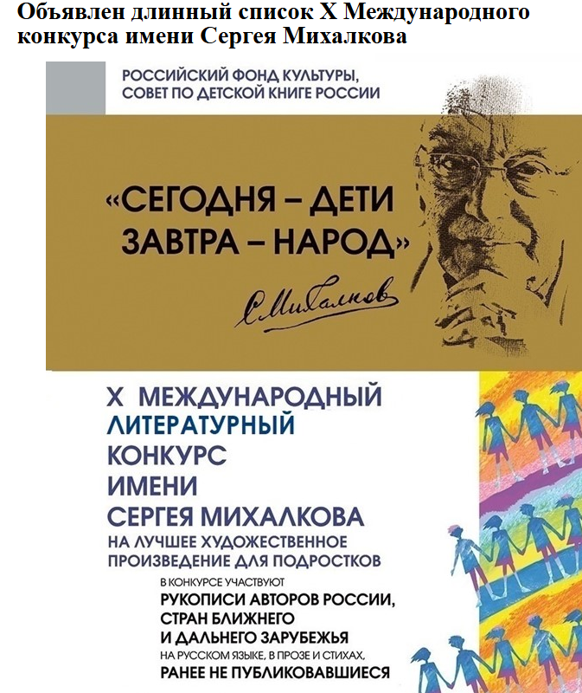
10 Международный конкурс
имени Сергея Михалкова (2025)
https://www.svmihalkov.ru/
Имена финалистов будут опубликованы в середине марта 2026 года на сайте Конкурса и на сайте Российского фонда культуры. Победители Конкурса объявляются на церемонии награждения, которая состоится в апреле 2026 года.
Длинный список X Международного литературного конкурса имени Сергея Михалкова
https://www.svmihalkov.ru/news/obyavlen-dlinnyy-spisok-x-mezhdunarodnogo-konkursa-imeni-sergeya-mikhalkova/

Slide 16







Премия Правительства Москвы имени
Корнея Чуковского в области детской литературы
https://премиячуковского.рф/
В 2020 году в Москве учреждена премия Правительства Москвы имени Корнея Чуковского в области детской литературы, направленная на поддержку детских писателей. Соответствующее постановление подписал Сергей Собянин. Организатор Конкурса на соискание премий – Департамент культуры города Москвы. 7 ноября в Московском Доме Книги были названы победители премии имени Чуковского литературного сезона 2025 года.
Победители сезона 2024–2025
«Лучшее произведение в прозе для детей в возрасте до 7 лет»
Татьяна Коваль за книгу «Как лисёнок Веснушка кита выращивал».
«Лучшее произведение в прозе для детей в возрасте от 8 до 12 лет»
Ольга Стефанова и Александр Жуков «Антарктида. Станция Восток. Самое холодное место на земле»
«Лучший поэтический сборник для детей в возрасте до 7 лет»
Ирина Лейк «Капибара Тамара».
«Лучший поэтический сборник для детей в возрасте от 8 до 12 лет»
Алла Мироненко (Лихачёва) «Если мамы дома нет».
«Лучший перевод на русский язык произведения для детей в возрасте до 7 лет»
Сергей Богдасаров за перевод книги Бена Миллера «Дневник большого и страшного серого Волка».
«Лучший перевод на русский язык произведения для детей в возрасте от 8 до 12 лет»
Наталья Николаева за перевод книги Давиде Морозинотто «Леонардо да Винчи: гений на все времена».

Slide 17


Премия Правительства Москвы имени
Корнея Чуковского в области детской литературы
«Мы очень долго работали над книгой. Книга создана и для школьников, и для взрослых. «Азбука Победы» — это дань памяти и уважения всем защитникам Родины и их бессмертному подвигу», — отметил автор идеи, руководитель проекта, председатель Общественной палаты ДНР Александр Кофман.
В номинации «Лучшее произведение для детей по мнению читателей» победителем стала книга «Азбука Победы» Александра Кофмана, Сергея и Марии Волковых.
«Азбука Победы» — это история нашей Великой Победы, которая передана с помощью прекрасных стихов и ярких иллюстраций. По сути, это интерактивное литературное путешествие во времена Великой Отечественной длиной в 1418 дней. И в этом путешествии от А до Я есть все: подвиг, героизм, битвы и сражения, победы. Но главное, через каждую строчку проступает свидетельство народа», — подчеркнул генеральный директор Музея Победы Александр Школьник.
Книга сочетает в себе поэзию, художественные иллюстрации и технологии дополненной реальности. Если навести камеру смартфона на страницы, перед читателем откроются архивные кадры военных лет, а известные музыканты, писатели, общественные деятели и политики прочтут стихи о подвиге советского народа.

Slide 18

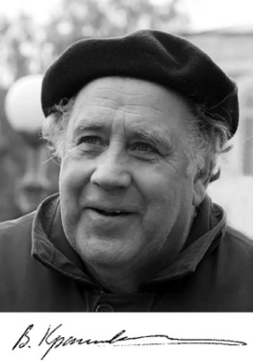
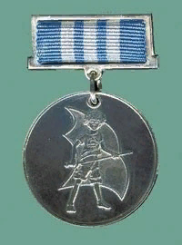
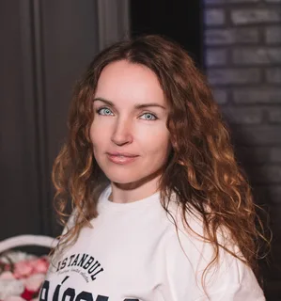
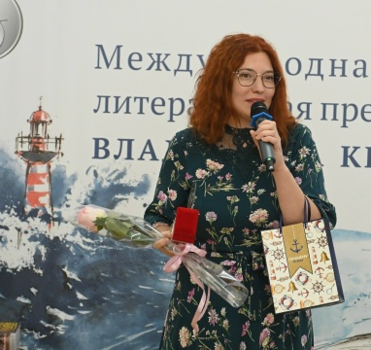
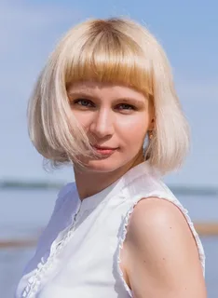
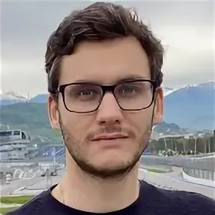
Сайт премии http://lit-parus.ru/
В сезоне 2025 года было представлено 183 произведения от 186 авторов из России, Белоруссии, Армении, Чили и ряда других стран.
В финал вышло 8 писателей из России.
14 октября в Свердловской областной библиотеке для детей и молодежи были объявлены лауреаты Премии.
Лауреаты 2025года
Номинация «Выбор Командора»
Ольга Семеновская (г. Москва) за произведение «Затерянные в лесу»
Номинация «Выбор Детского жюри»
Екатерина Шелеметьева (г. Санкт-Петербург) с произведением «Супер-нога Вари Семечкиной»
Номинациия «Выбор Литературного совета»
Анна Музыкантова (г. Архангельск) за произведение «Наш семейный зоопарк»
Номинация «Выбор Профессионального жюри»
Максим Стрельцов (г. Краснодар) за произведение «Сын мой»
Ольга Семеновская
Екатерина Шелеметьева
Максим Стрельцов
Анна Музыкантова

Slide 19
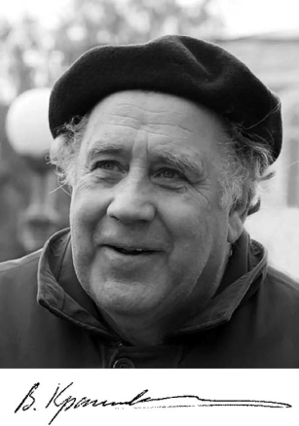
Сайт премии http://lit-parus.ru/
Специальные призы
Женина Оля (Екатеринбург) от Свердловской областной библиотеки для детей и молодежи им. В. П. Крапивина, произведение «Шнурки в стакане и другие Женькины истории».
• Курнышова Антонина (Чебоксары) от МАОУ Гимназия № 2, произведение «От потолка до неба рукой подать».
• Лютикова Анастасия (Ростов-на-Дону) от Ассоциации школьных библиотекарей города Екатеринбурга, произведение «Космонавт Павка».
• Аушева Елена (Ханты-Мансийск) от литературно-художественного и публицистического журнала «Урал», произведение «Коля Мартовский в апреле».

Slide 20

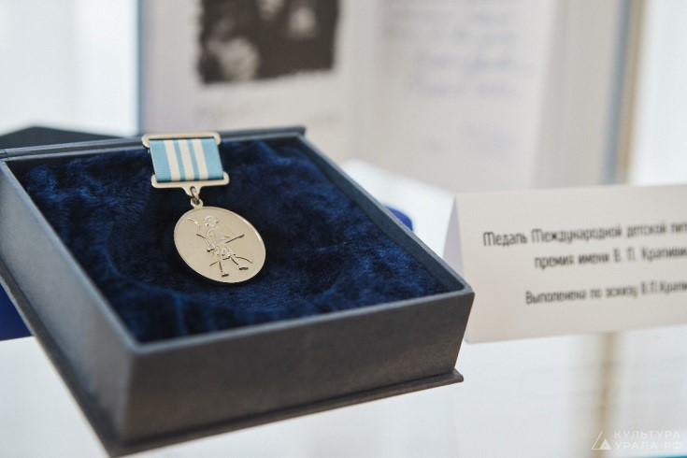


Всероссийская литературная премия
им. С.Я. Маршака
https://ddkspb.ru/marshak/2024/11/03/pobediteli-literaturnoj-premii-imeni-samuila-marshaka-2024/
В 2025 году премия вручалась в двадцатый раз.
Награда, существующая с 2004 года, присуждается за лучшие книги для детей и юношества. Особенность премии - в ее «сугубо профессиональном формате»: лауреатов определяют писатели, уже получавшие эту награду. В этом году на соискание было подано 238 заявок — более половины номинировались московскими, петербургскими и региональными библиотеками, а также литературными критиками.
Лауреаты премии 2025 года
Номинация «ПРОЗА»
Ульяна Бисерова с книгой «Таракан из Руанды».
Книга рассказывает о девочке Оливии, пережившей гражданскую войну в Руанде. Через ее историю автор показывает силу духа: героиня преодолевает страх, насмешки в канадском пансионе и решает вернуться на родину. Лаконичные иллюстрации Виктории Голубевой подчеркивают почти документальную основу повествования, где сквозь трагедию пробивается сказка о победе добра. Иллюстрации Александры Беляковой придают книге солнечное настроение и легкость.
Номинация «Поэзия»
Евгений Солонович «Детские стихи».
Выдающийся переводчик итальянской поэзии, Солонович, перешагнув 90-летний рубеж, в этом сборнике выступает в новой роли - переводит «со взрослого языка на детский». Читателю выпадает возможность подслушать болтовню нот у магазина «Ноты», вместе с котом Котангенсом попробовать считать «туда и обратно», узнать, сколько будет «кошка плюс кошка» и даже «кошка минус кошка».

Slide 21



Всероссийская литературная премия
им. С.Я. Маршака
Лауреаты премии 2025 года
Номинация «Дебют»
Гюльназ Лежнева с книгой «В Бедеевой Поляне абрикосы не растут».
Действие разворачивается в реальном селе в Башкирии, где две девочки — Гуля и Ирочка — попадают в забавные ситуации: воюют с баранами, хоронят муравья и сражаются с темным рыцарем. Юмор, детское удивление и радость пронизывают рассказы, а иллюстрации Евгении Двоскиной дополняют авторскую интонацию.
Специальные дипломы
- Диплом Санкт‑Петербургского Дома книги
Светлана Потапова «Зеленая война» (о двух девочках, выживающих в блокадном Ленинграде и лесах Ленобласти).
Диплом имени Михаила Яснова
Игорь Шевчук за «Крылатые выражения» (остроумные стихи, знакомящие детей с устойчивыми фразами).

Slide 22
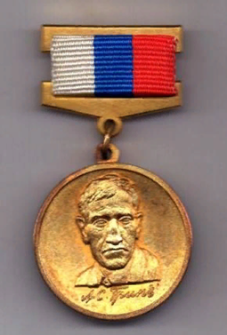
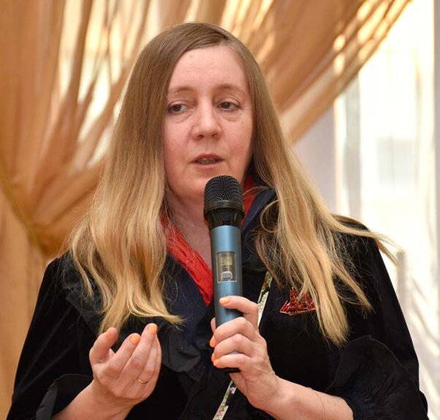

Премия имени Александра Грина
https://pobedarf.ru/2024/08/23/obyavlen-laureat-literaturnoj-premii/
Премия имени Александра Грина — российская литературная премия учреждена по инициативе Союза писателей России, администрации городов Кирова и Слободского в 2000 году, в связи со 120-летием писателя Александра Степановича Грина. Претендовать на премию могут граждане Российской Федерации. Ежегодно присуждается одна премия за произведения для детей и юношества, проникнутые духом романтики и надежды. Автор может быть награждён как за отдельное сочинение, и за всё творчество в целом.
23 августа, в день 145-летия со дня рождения писателя, в Кировской областной библиотеке для детей и юношества им. А. С. Грина традиционно состоялась церемония вручения литературной премии имени А. С. Грина.
Лауреатом премии стала Светлана Владимировна Бардина — писатель, журналист, редактор, исследователь. Ее профессиональная деятельность связана с изучением петербургского периода жизни и творчества Александра Грина. В 2017 году Бардина основала виртуальный музей А. С. Грина «Северная Гринландия». Итогом ее многолетних исследований стала книга «Петербургская гавань Александра Грина. Алые паруса Невского: адреса и памятные места писателя в Северной столице».
Премия присуждена за документальную повесть «Петербургская гавань Александра Грина. Алые паруса Невского: адреса и памятные места писателя в Северной столице».
Светлана Бардина

Slide 23
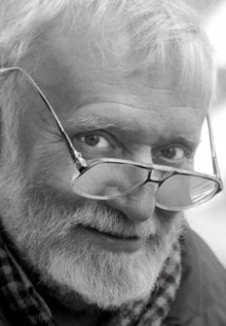
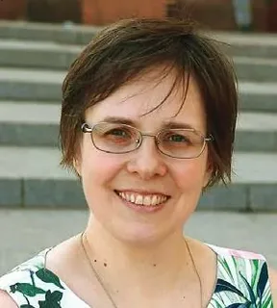
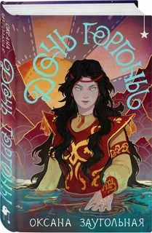
Литературная премия «Алиса»
Премия «Алиса» вручается лучшему произведению детской и подростковой фантастики, которое увидело свет в минувшем календарном году. Премия посвящена памяти писателя Кира Булычева, много сделавшего для развития этого направления литературы. Для выявления победителей Оргкомитет фестиваля фантастики «Роскон» формирует и публикует номинационный список. Премия присуждается совместным решением Оргкомитета «Роскона» и вдовы Кира Булычева — художника Киры Алексеевны Сошинской.
С 3 по 6 апреля на XXIV Международной литературной конференции по вопросам фантастики «РосКон» обладателем приза «Алиса» за детскую фантастику названа Заугольная Оксана за роман «Дочь Горгоны».
В сердце заповедника на Алтае находится приют. В нем растут бок о бок обычные дети и чудовища. Солунай хочет жить человеческой жизнью: влюбляться и дружить, но она дочь горгоны, и ей остается лишь остерегаться директора приюта, бывшего охотника за головами. Недостаточно опасается Солунай, и ее сердце будет разбито. Но это еще не беда, еще придут в заповедник те, чьи сердца не знают жалости. Настоящие чудовища. Браконьеры. Охотники за такими как она…
Кир Булычев
Оксана Заугольная

Slide 24








Литературный конкурс
«Белой вороны» V cезон
https://albuscorvus.ru/literaturnyj-konkurs/
ТЕМА СЕЗОНА : СВОИ/ЧУЖИЕ - это про противостояние и поиск точек соприкосновения одновременно. Про принятие (или непринятие) себя и другого. Про возможность быть собой — и быть другим.
ПОБЕДИТЕЛИ ШЕСТОГО СЕЗОНА КОНКУРСА:
На сайте конкурса можно посмотреть обложки Изданных книг конкурса
Номинация «Лучшая рукопись»
Алексей Березин «Вейго»
Номинация «Серебряное перо»
Дарья Андреева «И будут цветы»
Номинация «Выбор подросткового жюри»
Анастасия Шанская «Когда упадёт метеорит, или Маргинальная родина моей мамы»
Номинация «Выбор партнёров»

Slide 25
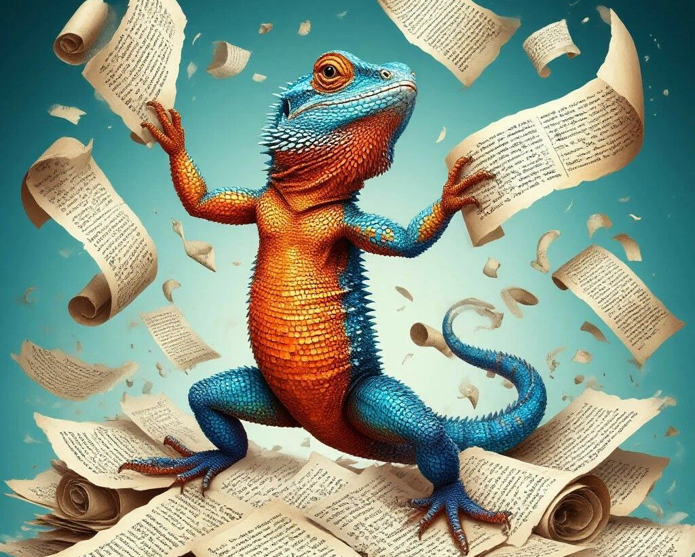

Литературный конкурс
«Короткий список, или Саламандра»
https://short-list.org/2024/12/14/что-мы-можем-предъявить/
Конкурс «Короткий список, или Саламандра» — частная некоммерческая инициатива, направленная на продолжение традиции независимого отбора качественных текстов и создания онлайн-библиотеки произведений, адресованных современному подростку.
Список финалистов объявлен!
Чаттануга Чу-чу — Анастасия Шанская
История одного наводнения — Олеся Шацкая
Огненный змей — Светлана Леднева
Фантакомбы. Дом-невидимка — Валентина Дегтева
Волшебство заказывали? — Олеся Шацкая
Остров Фукса — Наталья Бондаренко
Побочные эффекты заветного желания — Светлана Ованнисян
Найти феита — Наталья Чечулина
БезВЫХОД-но или Птахин чмо — Александра Зайцева
Телепорт — инструкция к применению — Елена Клишина, Елена Бондаренко, Анна Анинибуд, Полина Щербак, Марина Шубина, Вероника Захарова, Евгения Перлова, Дина Артемкина, Елена Бодрова, Дарья Андреева, Ольга Олесина, Александра Марина, Катя Нужная
Едок — Людмила Потапчук, выбор «Самоката»
Посёлок — Анастасия Шанская
Махолёт над городом — Светлана Рудакова
По ту сторону маяка — Дарья Новакова
Выход первый — Евгения Русинова
Моя бабушка — питерианка — Алла Трубина
Вторая ипостась — Елена Ивченко
Царица старого парка — Светлана Белл
Мы выходим из тени — Ольга Лукас
Произведения финалистов третьего сезона
можно читать в библиотеке
на сайте конкурса
short-list.org

Slide 26

Премия «Волки на парашютах» 2025 3 сезон
https://godliteratury.ru/articles/2024/12/07/premiiu-volki-na-parashiutah-poluchil-drakobol-vseh-stihij
Премия «Волки на парашютах» — ежегодная премия для писателей, создающих оригинальные художественные произведения высокого качества для детей и подростков.
6 декабря в Москве объявили победителей третьего сезона ежегодной премии «Волки на парашютах», учрежденной одноименной редакцией издательства «Смарт Бук» (Концерн БММ).
Этот сезон был посвящен такому бурно развивающемуся, по мнению редакции и ее руководителя Аси Петровой, направлению, как ромфан - романтическая фантастика.
«Лучшим ромфаном 2025», по мнению "Волков на парашютах", признаны:
Лауреат: «Психопатка», автор: Наталия Лиске.
Финалисты:
«Доктор Флориан», автор: Александр Егоров;
«Король Грехэм», автор: Елена Кадомцева;
«Жизнь – это сколько?», автор: Екатерина Каретникова;
«Хозяйка «Хромой жабы», автор Эмма Роса;
«Джибар. Тайна тайги», автор: Алёна Кудринская;
«Мецавита: мой потерянный Марс», автор: Ирина Алымова.
Все произведения-финалисты будут опубликованы в 2026 году в издательстве «Смарт Бук».

Slide 27

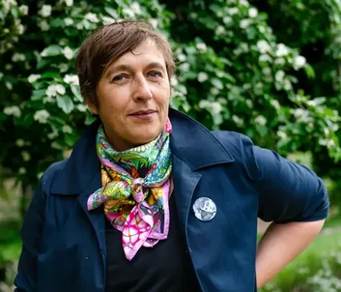

Мемориальная премия имени
Астрид Линдгрен
https://alma.se/en/laureates
Лауреат 2025 года
Премия памяти Астрид Линдгрен присуждается авторам, иллюстраторам и рассказчикам, а также людям или организациям, которые работают над популяризацией чтения.
9 июня в Концертном зале Стокгольма состоялось вручение Международной премии памяти Астрид Линдгрен.
Лауреатом стала Марион Брюне (Франция).
Марион Брюне пишет о подростках, которые сталкиваются с угрозами современного мира. В ее книгах переплетаются настоящее и будущее, а границы между дружбой и любовью постоянно смещаются.
Книги Брюне описывают современность с ее социальными проблемами и климатическим кризисом. Жюри Премии подчеркнуло, что в произведениях писательницы молодые герои борются с несправедливостью. В сюжетах сочетаются мифы и фольклор, а противовесом мрачной реальности становятся дружба, солидарность и природа.
Книги Марион Брюне переведены на английский, испанский, каталанский и русский языки.
Марион Брюне

Slide 28

Фестиваль короткого рассказа «КоРа»
https://korafest.ru/
Итоги 2025 сезона
Номинация «Жизнь простая штука»
1 место: Ольга Олесина «От чего умер чиновник» и Наталья Савушкина «Доктор Ч»
2 место: Катя Бордон «В моей кончине прошу винить Ч.», Комарова Ксения «Дима с собачкой»
3 место: Елена Ивченко «Чехов-чел»
Номинация «Вперёд, к звездам!»
1 место: Любава Горницкая «Идеальный баланс»
2 место: Наташа Савушкина «На сиреневой планете»
Основная номинация
1 место: Лаврская Мария «3000 сообщений назад»
2 место: Georg.A. Murson «Никуда с площадки»
3 место. Анна Музыкантова «На воду», Полина Щербак «Право на слабость»
«Кора — это фестиваль короткого рассказа, который придумали писатель Алексей Олейников и главный библиотекарь Центральной городской детской библиотеки им. А.П. Гайдара города Москвы Татьяна Рудишина при активном участии директора библиотеки Надежды Эрихман.
(Сайт фестиваля).
ИТОГИ НАРОДНОГО ГОЛОСОВАНИЯ
Номинация Жизнь простая штука
Анна Белова «И я побежал»
Номинация Вперёд, к звездам!
Евгения Русинова «Время мыть камни»
Основная номинация
Катерина Загускина «Дворник»

Slide 29

Фестиваль эпической поэзии для детей и подростков «Кора-Стих». 2025
https://korafest.ru/category/%D0%BA%D0%BE%D1%80%D0%B0%D1%81%D1%82%D0%B8%D1%85/
Фестиваль эпической поэзии для детей и подростков «Кора-Стих» — ежегодный фестиваль, созданный с целью популяризации жанра эпических поэм и поэзии для детей и подростков, поддержки поэтов, работающих в этом жанре.
Лауреаты конкурса «Кора-Стих 2025»
В номинации имени Михаила Яснова «Держать звук»:
1. Александра Зайцева. «Мне говорили, что нужно держать удар…»
2. Мария Якунина. «Три с половиной письма Кати С.»
3. Женя Больдт. «Почему дети чуть что — сразу плачут?..» и другие стихотворения (начало подборки)
В номинации «Львы, орлы и куропатки и прочие животные в поэзии»:
1. Тая Ларина. «Переходи на сторону бобра» и «Заведи себе человека»
2. Рустам Карапетьян. «И прочие»
3. Надежда Шемякина. «Мамонтёнок» и другие стихотворения
Особым решением жюри также поощряются:
«За умение держать звук в мире львов, орлов, куропаток и прочих животных даже в самые мрачные моменты»
Антонина Климина. «Мрачные стихи для детей»
«За точное попадание в формат улетучившейся номинации «Поэтический театр»»
Катя Дорн (Бордон). «Катя реально толстая в стихах»

Slide 30



«Белые вороны»
Ежегодный список значимых для мировой литературы детских книг
Каталог составляется с 1993 г. Он является важнейшим продолжающимся изданием Международной молодежной библиотеки (International Youth Library) (Мюнхен, Германия).
Каталог представляет собой рекомендательный список для детского и юношеского чтения. Он является авторитетным справочным источником для библиотек, книготорговцев и книгоиздателей, а также переводчиков, преподавателей и родителей. По содержанию списка можно судить о динамике современного рынка книжной продукции для детей и новых подходах к детской литературе в разных странах мира. Каталог имеет специфическую задачу — отразить жанрово-тематическую и возрастную сегментацию национальных литератур для детей.
В 2025 году в международные список «Белые вороны» попали две книги от России.
Книги, включенные в каталог от России в 2025 году
Автор Ася Кравченко, иллюстратор Лидия Лытаева «Глазам не верю! Иллюзии – фокусы с разоблачением».
(Москва. «Пешком в историю»).
В этой книге собраны самые интересные и удивительные зрительные "обманы", рассказано о том, почему и как они возникают, а читателям предложено самим создавать иллюзии и экспериментировать с ними.
Автор Ольга Николаенко, иллюстратор Влада Мяконькина «Зачем вы здесь собрались?» (Москва. «Самокат»).
Книга «Вы зачем здесь собрались?» — путеводитель по истории мирных собраний. Она рассказывает о том, как люди, начиная с древнейших времен, принимали самые разные решения сообща. Вместе с учениками Воображаемого 9 «Д» (Д – Демократия) можно узнать, зачем голосовали афиняне, как ирландцы придумали бойкот, что такое итальянская забастовка и многое другое. А ещё в книге есть задачи, которые помогут понять, почему собрания важны для каждого, и научиться мирно выражать своё мнение вместе с другими.

Slide 31
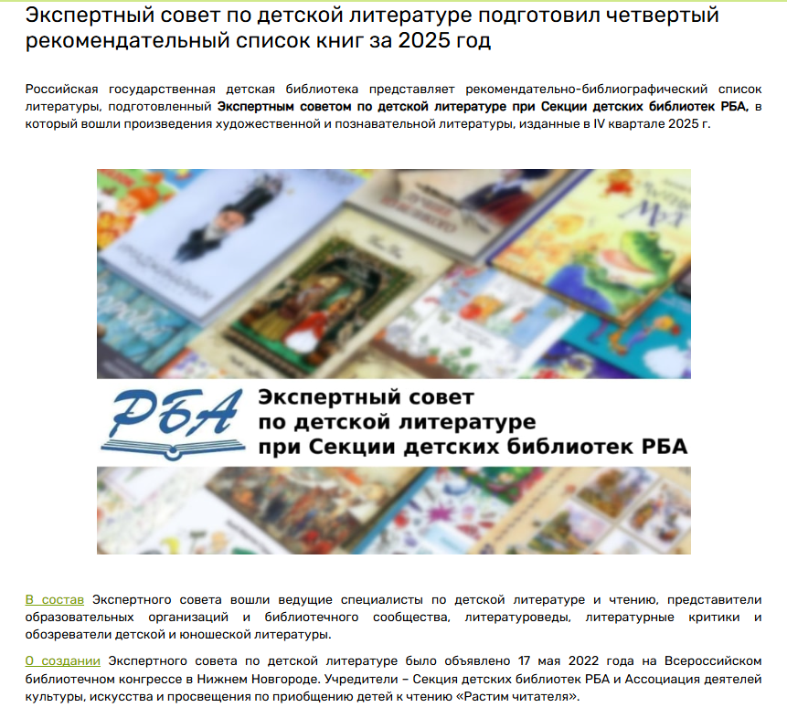
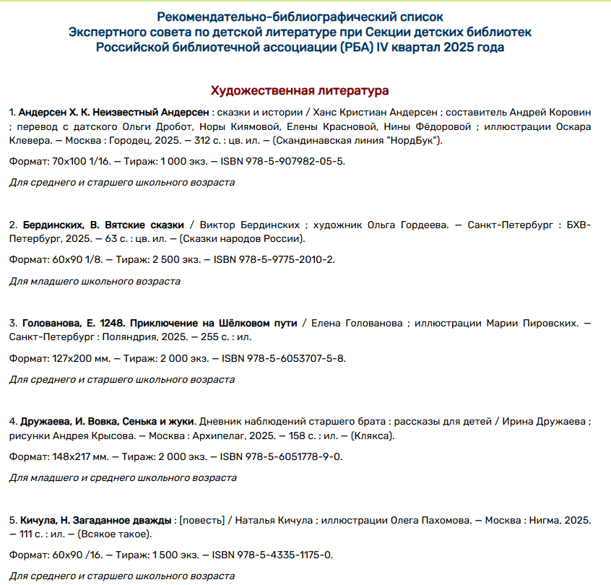
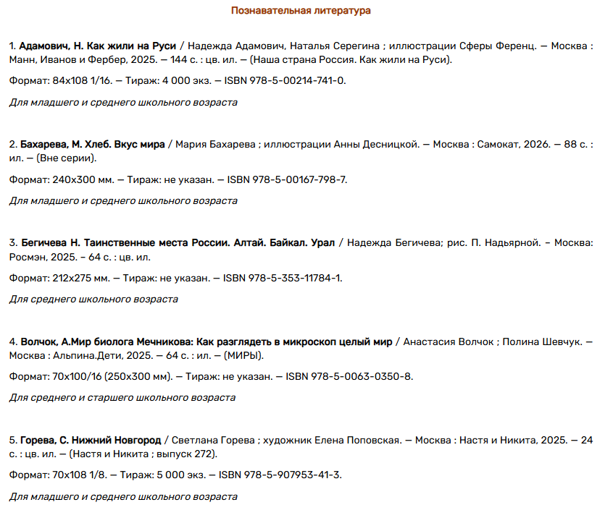
Четвёртый список Экспертного совета
по детской литературе 2025 года (РГДБ)
https://rgdb.ru/professionalam/17891-ekspertnyj-sovet-po-detskoj-literature-podgotovil-chetvertyj-rekomendatelnyj-spisok-knig-za-2025-god

Slide 32
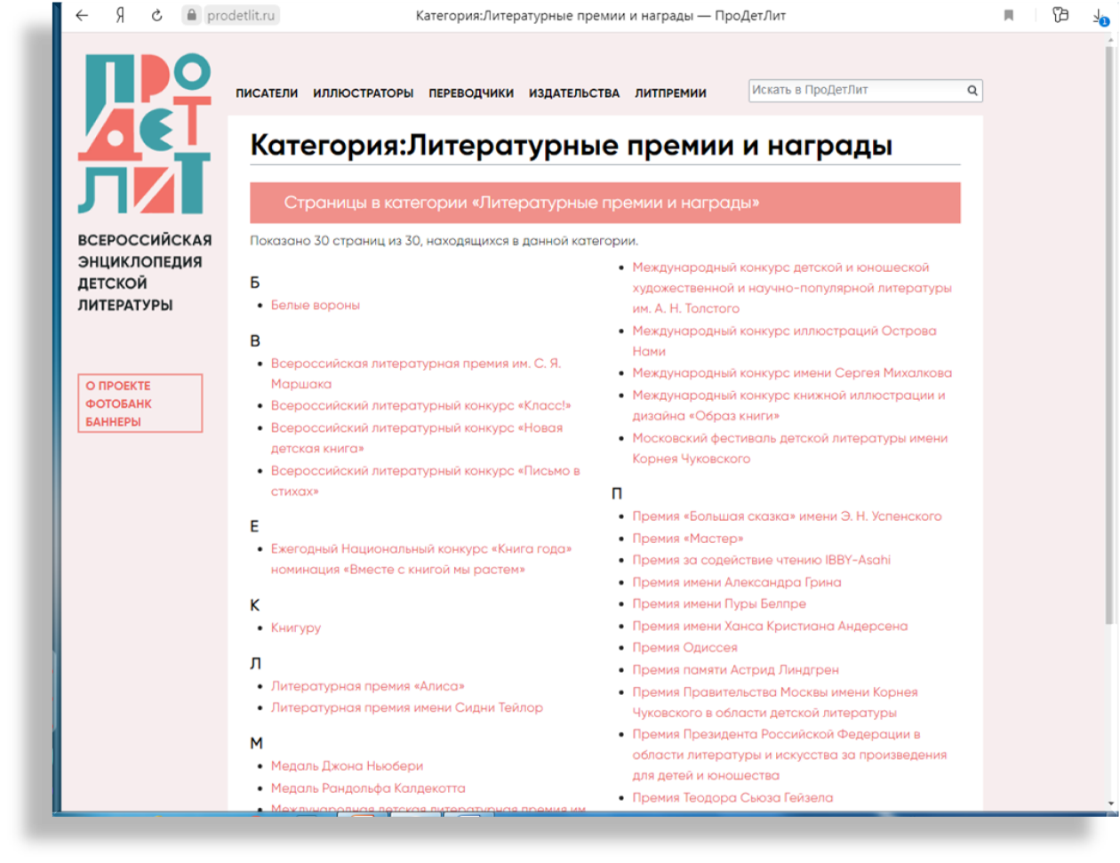
ПроДетЛит.
Всероссийская энциклопедия детской литературы
https://prodetlit.ru/index.php/Категория:Литературные_премии_и_награды

Slide 33

Встречаемся в феврале 2026 г.
Время: 16 февраля,
в 11-00 часов
Место: канал rutube.ru
Темы:
О безопасном интернете.
О блокаде Ленинграда.

Slide 34
Отдел электронных ресурсов и справочно-
библиографического обслуживания
ККДБ г. Красноярск
Наш адрес: г. Красноярск, ул. Корнетова,2
Тел. 201-35-92
E-mail: kkdb@mail.ru
Сайт: http://www.kkdb.ru/
Мы «ВКонтакте»: https://vk.com/bibdet
г. Красноярск, 2026, 26 января

